Slide 1
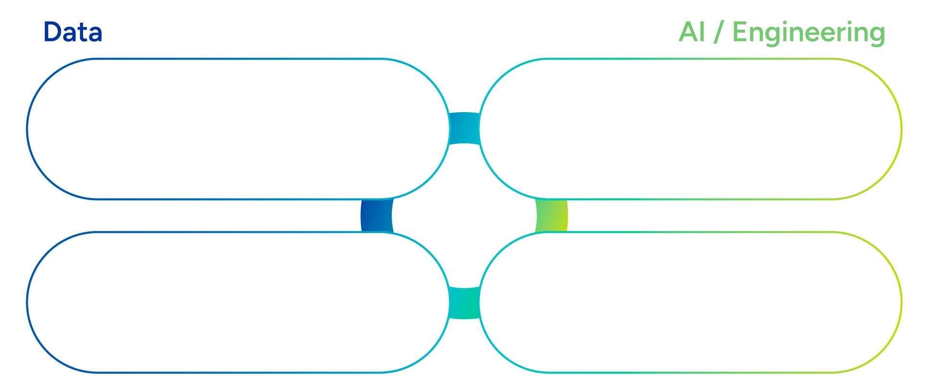




事業概要
位置情報ビッグデータ活用のプロフェッショナルとして、
お客様の事業課題の解決に貢献します。
人流データプロダクト
人や社会の動きを深く可視化
AIシミュレーション
人流×AIを活用した根拠ある将来予測
・GEOTRA Activity Data
・KDDI Location Analyzer
・インバウンドデータ
・興味関心スコア付き人流データ
・GEOLABO（まちづくりシミュレーション）
・防災シミュレーション開発 ・交通シミュレーション開発 ほか
コンサルティング
課題整理/データ選定/分析/実装までを伴走支援
基盤構築・DX支援
業務基盤の開発をご支援
・決済・消費データの活用支援
・公共交通・車両データの活用支援
・店内人流データの活用支援
・人流データの活用支援
・DX支援開発受託 ・ダッシュボード構築
・3D都市モデルとの連携

